Slide 1
Bài 3: quan hệ giữa các bảng và khóa ngoài trong cơ sở dữ liệu quan hệ

Slide 2
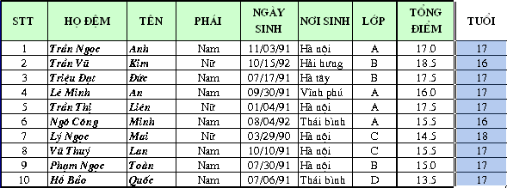
1. Tính dư thừa dữ liệu
a) Dư thừa dữ liệu cỏ thể dẫn đến dữ liệu không nhất quán khi cập nhật.
CSDL thường không lưu trữ những dữ liệu trùng lặp hoặc những thông tin có thể dễ dàng suy diễn hay tính toán được từ những dữ liệu đã có.
Ví dụ: CSDL điểm thi không cần chứa thông tin về TUỔI của thí sinh vì thông tin này có thể đưược tính toán từ thông tin NGÀY SINH và hiển thị trên khung nhìn cần thiết.

Slide 3
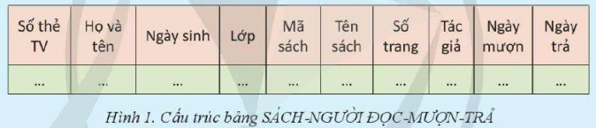
b) CSDL cần được thiết kế để tránh dư thừa dữ liệu
- Dư thừa dữ liệu do trùng lặp dữ liệu có nhược điểm là tốn nhiều vùng nhớ lưu trữ không cần thiết và dữ liệu có thể không nhất quán (dữ liệu bị trùng lặp) khi cập nhật.
- Để tránh những nhược điểm do dư thừa dữ liệu gây ra, CSDL quan hệ thường được thiết kế gồm một số bảng, có bảng chứa dữ liệu về riêng một đối tượng cần quản lí, có bảng chứa dữ liệu về những sự kiện liên quan đến các đối tượng được quản lí.

Slide 4
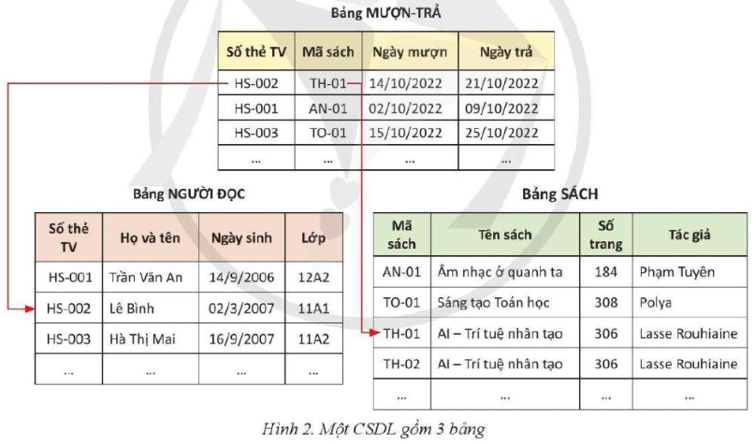
- Với cách tổ chức CSDL như trong ví dụ vừa nêu, mỗi bảng sẽ giảm được dữ liệu lặp lại, tránh thông tin dư thừa và việc cập nhật dữ liệu sẽ bớt được nhiều rủi ro sai nhầm.

Slide 5
2. Liên kết giữa các bảng và khoá ngoài
- Để trích xuất thông tin từ CSDL quan hệ, ta có thể cần dữ liệu trong hơn một bảng và phải ghép nối đúng được dữ liệu giữa các bảng với nhau.
Để tham chiếu xác định thì thuộc tính liên kết hai bảng phải là khoá của bảng được tham chiếu.
Ví dụ trong ví dụ 2: Số thẻ TV phải là khoá chính của bảng NGƯỜI ĐỌC và còn được gọi là khoá ngoài của bảng MƯỢN-TRẢ. Liên kết giữa hai bảng trong
CSDL được thực hiện thông qua cặp khoá chính - khoá ngoài.

Slide 7
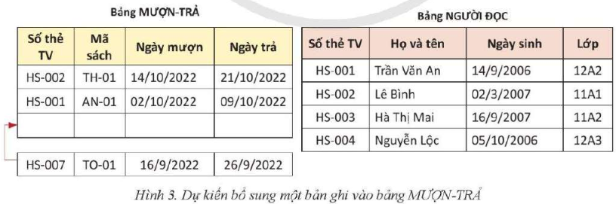
a) Ràng buộc khoá ngoài
Khi hai bảng trong một CSDL có liên kết với nhau, mỗi giá trị khoá ngoài ở bảng tham chiếu sẽ được giải thích chi tiết hơn ở bảng được tham chiếu.

Slide 8
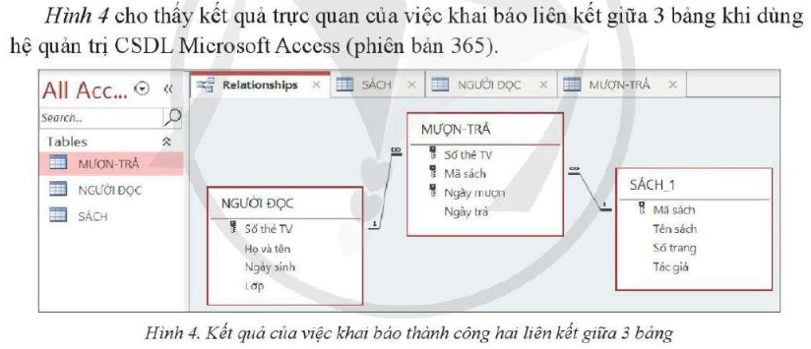
- Đảm bảo tính tham chiếu đầy đủ giữa các bảng có liên kết với nhau cũng là một phần của việc đảm bảo tính toàn vẹn của dữ liệu. Ràng buộc này áp dụng cho khoá ngoài nên được gọi là ràng buộc khoá ngoài.
b) Khai báo liên kết giữa các bảng
Các hệ quản trị CSDL đều cho người tạo lập CSDL được khai báo liên kết giữa các bảng. Phần mềm quản trị CSDL sẽ căn cứ vào các liên kết đó để kiểm soát tất cả thao tác cập nhật, không để xảy ra những vi phạm ràng buộc khoá ngoài.

Slide 9
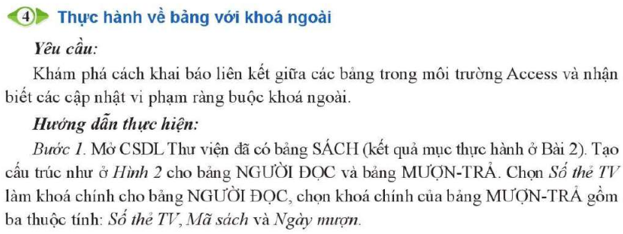

Slide 10
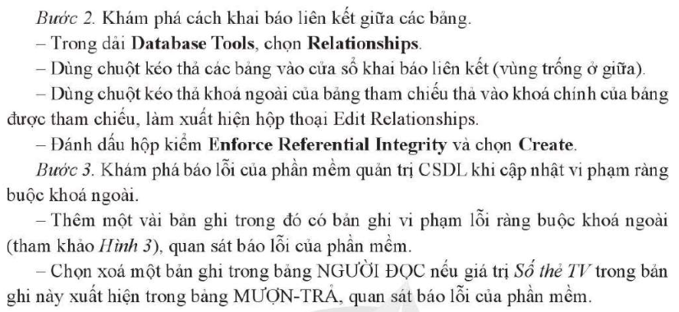

Slide 11


Thank you

